Slide 1
МНОГОЗНАЧНЫЕ
СЛОВА
Составила: учитель начальных классов,
МОУ СОШ №20, г. Дзержинска,
Нижегородской области,
Зеленеева Ирина Святославовна.

Slide 2
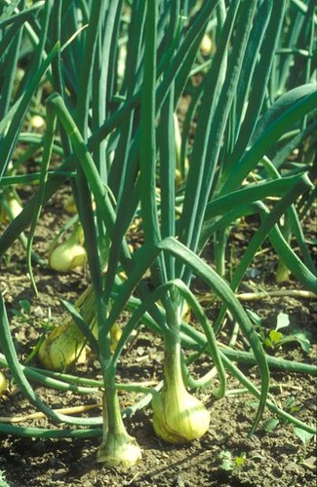
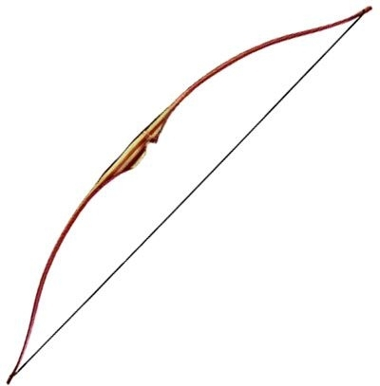
ЛУК – РУЧНОЕ ОРУЖИЕ ДЛЯ МЕТАНИЯ СТРЕЛ В ВИДЕ ПРУЖИНЯЩЕЙ ДУГИ, СТЯНУТОЙ ТЕТИВОЙ
ЛУК –ОГОРОДНОЕ ИЛИ ДИКОРАСТУЩЕЕ РАСТЕНИЕ С ОСТРЫМ ВКУСОМ ЛУКОВИЦЫ И СЪЕДОБНЫМИ ТРУБЧАТЫМИ ЛИСТЬЯМИ

Slide 3
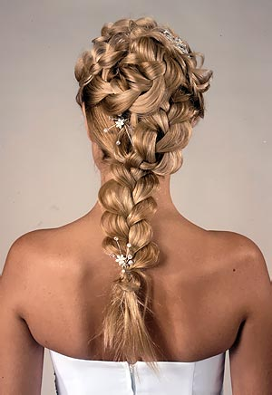
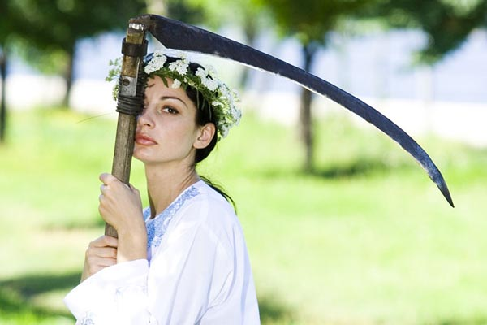
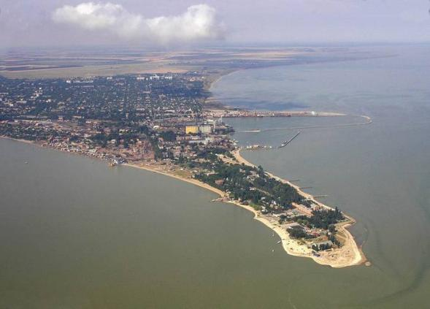
КОСА – ИЗОГНУТЫЙ НОЖ НА ДЛИННОЙ РУКОЯТКЕ ДЛЯ СРЕЗАНИЯ ТРАВЫ
КОСА – ИДУЩАЯ ОТ БЕРЕГА НИЗКАЯ И УЗКАЯ ПОЛОСА ЗЕМЛИ
КОСА – СПЛЕТЕННЫЕ В ВИДЕ ЖГУТА НЕСКОЛЬКО ДЛИННЫХ ПРЯДЕЙ ВОЛОС

Slide 4
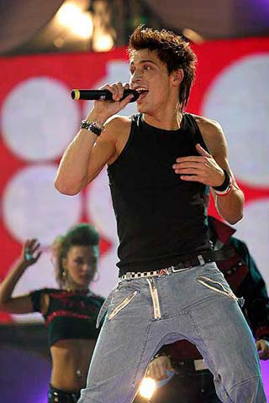
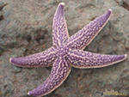
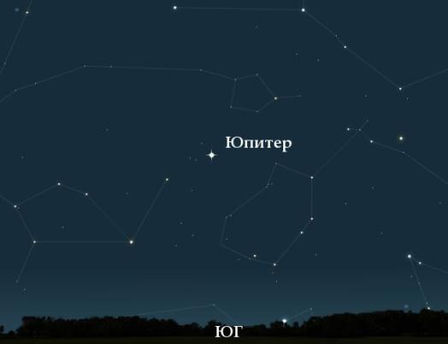
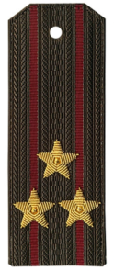
ЗВЕЗДА- ЗНАМЕНИТЫЙ ПОПУЛЯРНЫЙ ЧЕЛОВЕК
ЗВЕЗДА- МОРСКАЯ ЗВЕЗДА- ИГОЛЬЧАТОЕ ЖИВОТНОЕ
ЗВЕЗДА- ГЕОМЕТРИЧЕСКАЯ ФИГУРА
ЗВЕЗДА- ОФИЦЕРСКИЙ ЗНАК РАЗЛИЧИЯ
ЗВЕЗДА- НЕБЕСНОЕ ТЕЛО, НОЧЬЮ ВИДИМОЕ КАК СВЕТЯЩАЯСЯ ТОЧКА

Slide 5
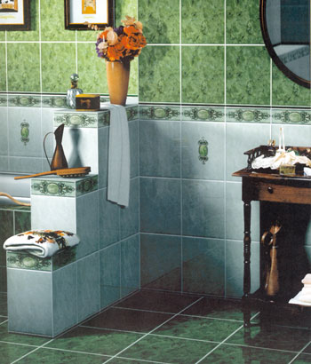
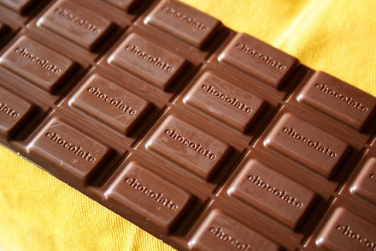
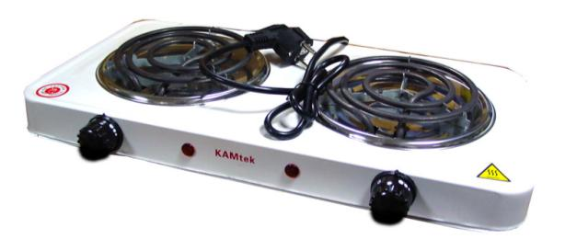
ПЛИТКА – ШОКОЛАДНАЯ ПЛИТКА
ПЛИТКА – НЕБОЛЬШОЙ ПЛОСКИЙ ЧЕТЫРЁХУГОЛЬНЫЙ ПРЕДМЕТ (ОБЛИЦОВОЧНЫЙ МАТЕРИАЛ)
ПЛИТКА – ЭЛЕКТРИЧЕСКИЙ ИЛИ ГАЗОВЫЙ ПРИБОР ДЛЯ ПРИГОТОВЛЕНИЯ ПИЩИ

Slide 6
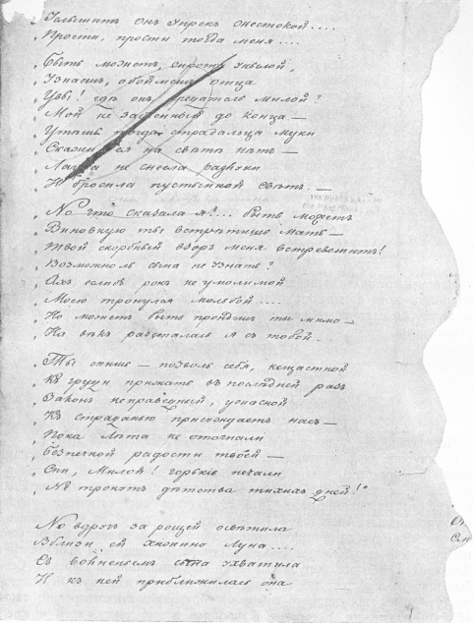
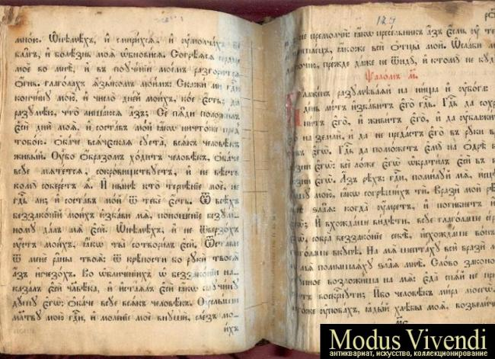
ЛИСТЫ – ЛИСТЫ С ДЕРЕВЬЕВ
ЛИСТЫ - КНИГИ ИЛИ ТЕТРАДИ

Slide 7
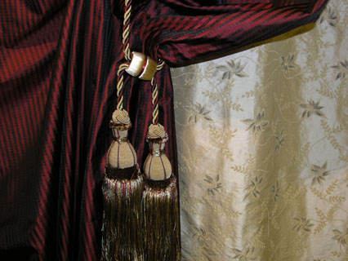
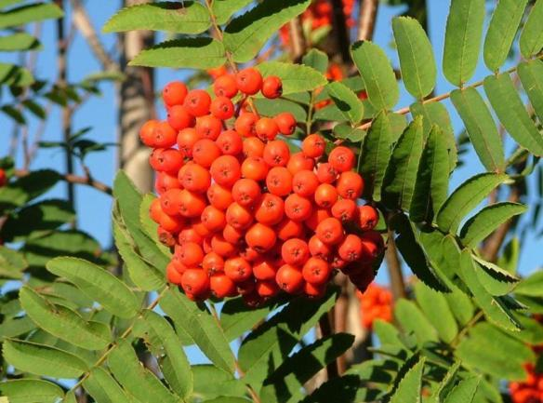
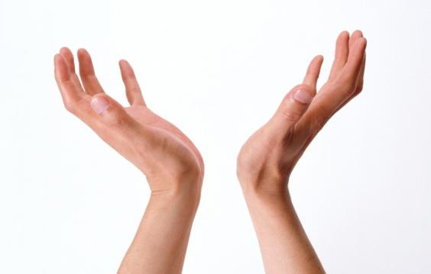
КИСТЬ- УКРАШЕНИЯ В ВИДЕ СТЯНУТОГО ВВЕРХУ И РАСХОДЯЩЕГОСЯ КНИЗУ ПУЧКА НИТОК, ШНУРКОВ
КИСТЬ- УКРЕПЛЕННЫЙ К РУКОЯТКЕ ПУЧОК РОВНЫХ ЩЕТИНОК, ВОЛОСКОВ ДЛЯ НАНЕСЕНИЯ НА ПОВЕРХНОСТЬ КРАСКИ
КИСТЬ- КИСТЬ РЯБИНЫ
КИСТЬ- ЧАСТЬ РУКИ

